Slide 1

Aim training
Ефимов Иван

Slide 2
ВВЕДЕНИЕ
Идея проекта заключается в проверке своих навыков так называемой точности наведения на объекты появляющиеся на экране. Данный проект даст возможность вам проверить свои навыки и улучшать их, проделывая регулярные тренировки. Сам результат вы можете наблюдать при виде своего времени прохождения теста, условия тестирования навыков всегда равны, поэтому наблюдать за своим прогрессом будет проще простого.
“Кому может быть полезен?” – Ответ очень прост, ведь с каждым годом растет индустрия киберспорта и игр в частности, во многих из которых нужна скорость и точность управления мышкой. Примером могут послужить две самые популярные игровые дисциплины CS:GO и DOTA 2. В каждой из которых необходима каждая миллисекунда времени.

Slide 3
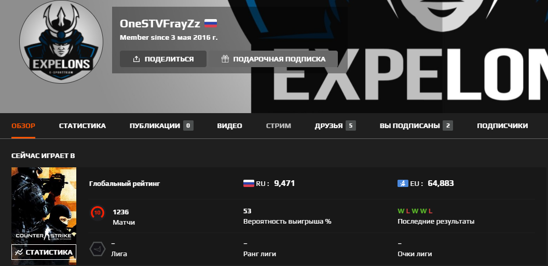
Мнение эксперта
Максим “FrayZz” Моисеев 18 Лет. В данный момент профессионально играет в Counter-Strike: Global Offensive. В данный момент играет за клуб Team ExpElonS.
Вот его комментарий к данному проекту: “Каждый уважающий себя игрок, который хочет достичь результатов в соревновательной игре Counter-Strike: Global Offensive должен регулярно тренировать свои навыки aim’а, эта программа позволяет улучшить эти самые навыки, что позволит вам тренироваться.”

Slide 4
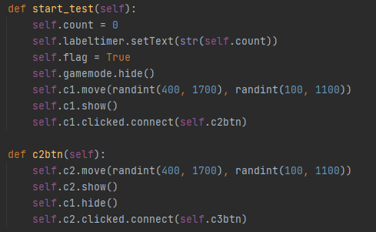
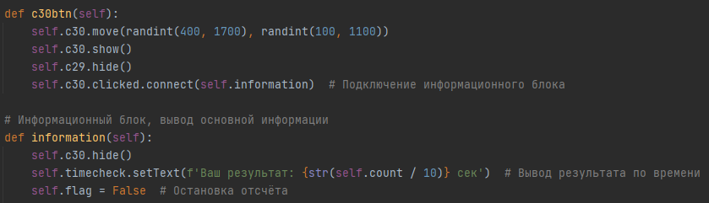
РЕАЛИЗАЦИЯ
Структура тренировочной системы идет очень просто. К изначальной кнопке присвоено при нажатии запускать следующую функцию, таким образом идёт до конца прохождения всех 30 кнопок появившихся на экране

Slide 5
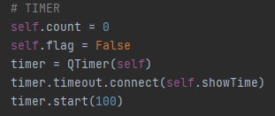
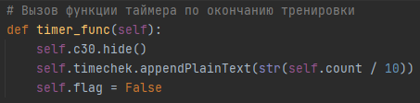
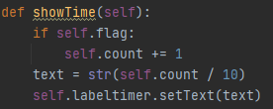
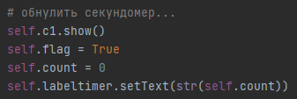
секундомер
Используя библиотеку PyQT5.QtCore был взят элемент Qtimer, с помощью которого был интегрирован секундомер, который позволяет отслеживать результат тренировок

Slide 6
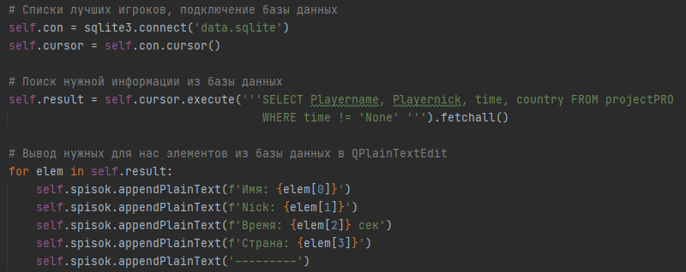
SQLITE3
Была создана база данных, которая выводит время профессиональных игроков, “прошедших” данное тестирование и их лучшее время, результаты которых вы можете увидеть в списках лучших игроков

Slide 7
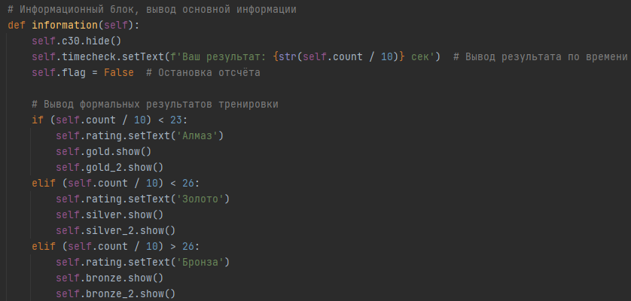
РЕЗУЛЬТАТЫ ТРЕНИРОВКИ
Функция, при активации которой происходит вывод результатов тренировки с показом вашего времени, получение “Формального рейтинга” (Серебро, золото и алмаз) в соответствии от скорости прохождения

Slide 8
Заключение
В итоге всей работы была создана программа-тестировщик навыков точности, которая способна в случайном месте на определенном поле создавать объекты при прохождении которых выводится ваш результат, который вы можете сравнить с лучшими игроками во всем мире.
Доработать проект можно многими вещами, к примеру создать ещё несколько режимов тренировок, отличающихся друг от друга, при входе запрашивать ваши уникальные данные, в результате чего можно проводить соревнования между людьми у которых будут выводится их индивидуальные результаты

